Slide 1
Политика информационной безопасности
Интернет-магазин
Выполнил: Слемнёв В.Н.

Slide 2
Политика информационной безопасности -
совокупность правил, процедур, практических методов, руководящих принципов, документированных управленческих решений, направленных на защиту информации и связанных с ней ресурсов и используемых всеми сотрудниками организации или учреждения в своей деятельности.

Slide 3
Актуальность
совокупность правил, процедур, практических методов, руководящих принципов, документированных управленческих решений, направленных на защиту информации и связанных с ней ресурсов и используемых всеми сотрудниками организации или учреждения в своей деятельности.

Slide 4
Задачи
Установка объектов защиты
Установка основных угроз и их источников
Оценка угроз, рисков и уязвимостей
Установка мер, методов и средств обеспечения требуемого уровня защищенности информационных ресурсов

Slide 5
Цели
Обеспечение рациональной эксплуатации информационных систем и ресурсов
Предотвращение утечки конфиденциальной информации
Зашита от несанкционированного доступа
Повышение дисциплинарного уровня сотрудников при работе с внутренними информационными системами и ресурсами

Slide 6
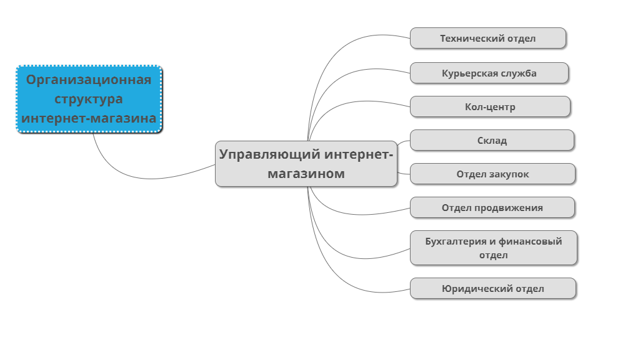
Структура Интернет-магазина

Slide 7
Объекты защиты:
Информационные ресурсы, содержащие служебную тайну и конфиденциальную информацию
Клиенты магазина
Информационная инфраструктура и помещения с аппаратурой
Магазин как web-приложение: сервер, соединение, база данных…
Информационные процессы, связанные с денежными транзакциями
Информационные системы всех рабочих отделов компании

Slide 8
Цели защиты:
выявление, оценка и прогнозирование источников угроз информационной опасности
снижение рисков магазина, связанных с использованием информационных технологий
создание условий для максимальной автоматизации выполнения различных операций и исключения ручных операций
защита от несанкционированной модификации используемых в системах магазина программных средств, а также защиту систем от внедрения несанкционированных программ, включая компьютерные вирусы
защита информации от утечки по техническим каналам при ее обработке, хранении и передаче по каналам связи

Slide 9
Оценка угроз для выбора мер защиты
Оценка потенциального ущерба:
Величина ущерба | Описание
0 | Последствий нет
1 | Незначительные последствия
2 | Минимальные последствия
3 | Допустимые последствия
4 | Значительные последствия
5 | Высокая степень существенности последствия

Slide 10
непосредственная оценка рисков с использованием ранее созданных шкал для оценки ущерба
Описание атаки | Ущерб | Вероятность | Риск (Ущерб * Вероятность)
Взлом логинов/паролей пользователей | 4 | 0,5 | 2
Перехват банковских транзакций | 5 | 0,6 | 3
DOS-атака | 4 | 0,5 | 2
Внедрение вирусного ПО | 5 | 0,4 | 2
SQL-инъекции | 5 | 0,2 | 1
Подделка межсайтовых запросов | 5 | 0,1 | 0,5
Несанкционированный доступ к административным ресурсам | 5 | 0,3 | 1,5
…….

Slide 11
Выводы после оценки рисков Уязвимые места:
Личные данные для входа в систему – логины и пароли
Настройки и конфигурации серверов, баз данных
Незащищенность соединения
Различные виды хакерских атак
Внедрение вредоносного ПО
Низкое качество программного продукта

Slide 12
Меры защиты:
Тестирование ПО до ввода в эксплуатацию
Внедрение антивирусных программ, частое обновление баз данных сигнатур вирусов
Обучение персонала работе с внедренными информационными системами
Высокий уровень подготовки технического отдела
Ограниченный доступ в помещения с аппаратными средствами

Slide 13
Вывод
Политика информационной безопасности является одним из звеньев в последовательном ряде решений информационной безопасности, указанное обстоятельство гарантирует должностным лицам банка, что система информационной безопасности, построенная в соответствии с концепцией, будет управляемой, экономически обоснованной и соответствующей требованиям бизнеса.

